Slide 1

金色的草地

Slide 2
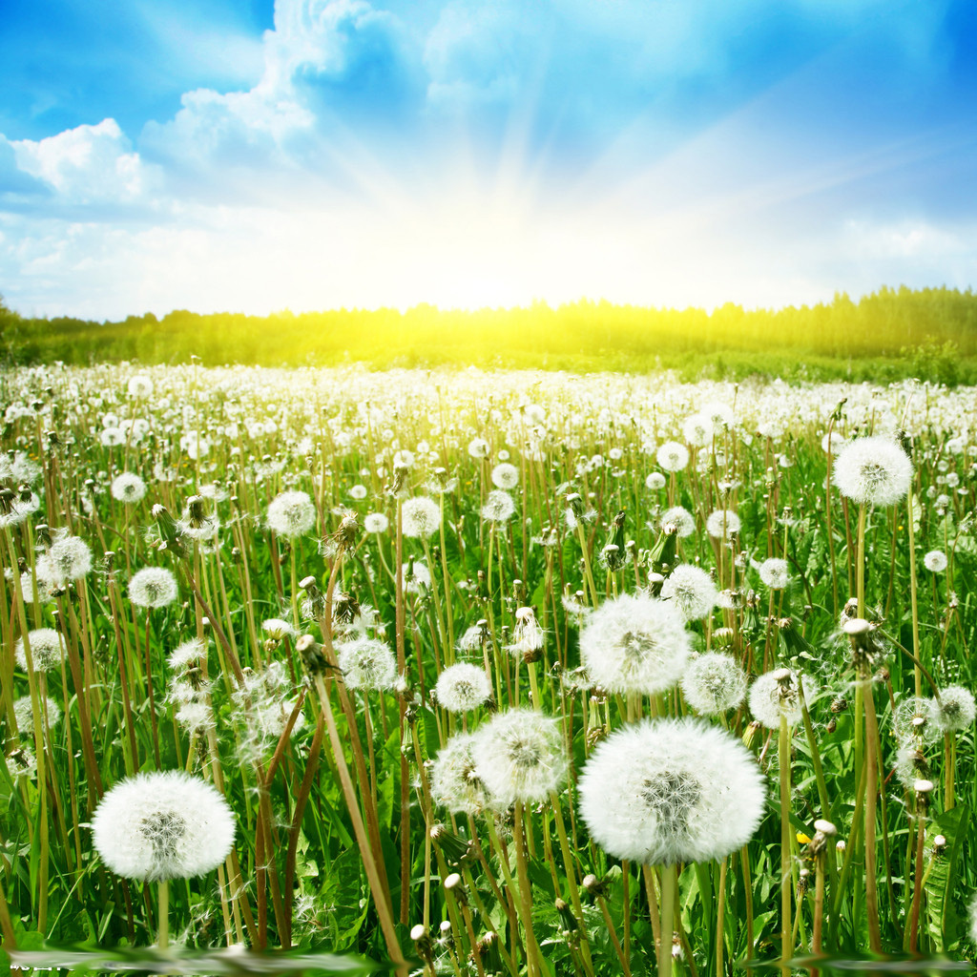
金色的草地
★课文 ★分析 ★生字 ★练习

Slide 3

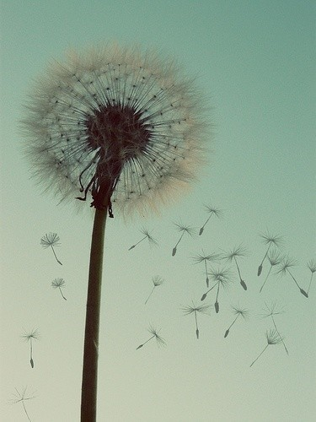
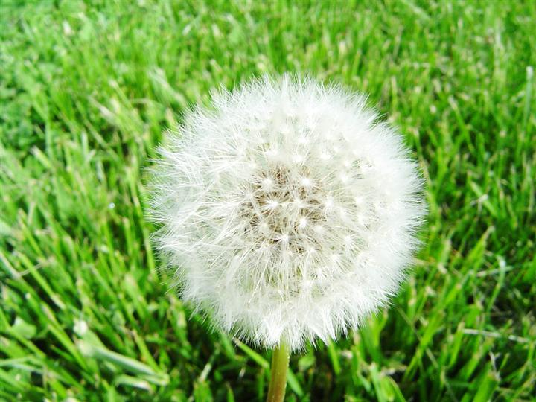
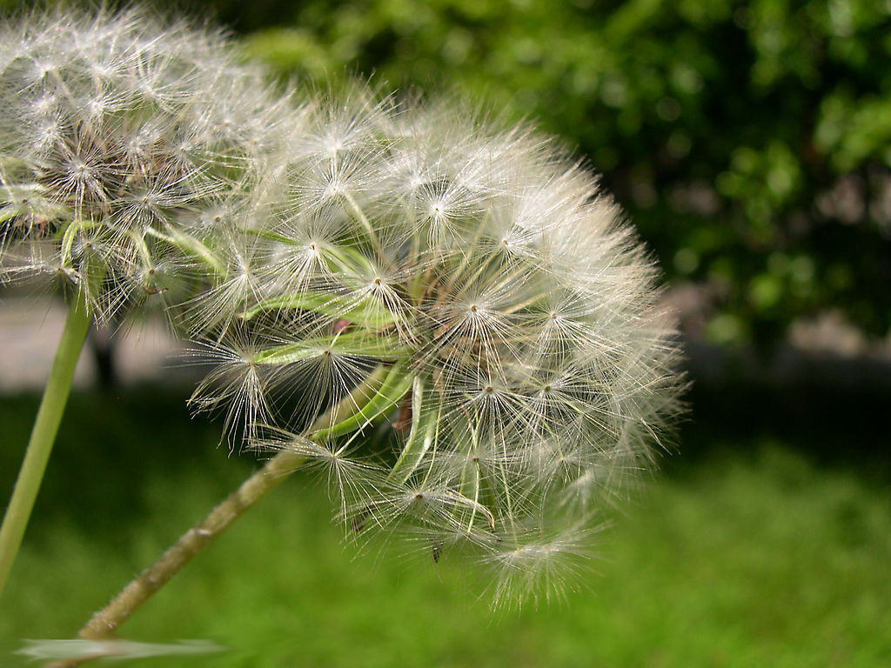
同学们都知道蒲公英吗？我们一起来看看！

Slide 4
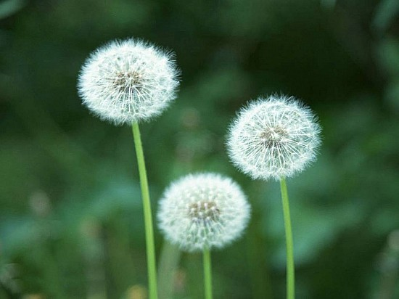
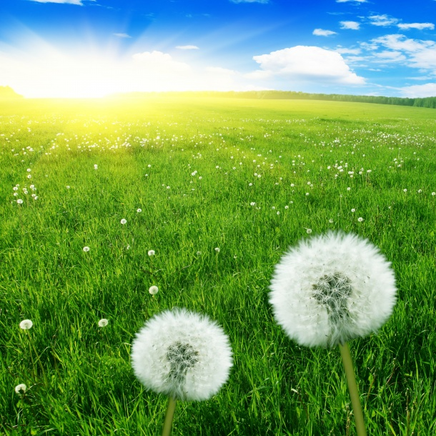
美丽的蒲公英。

Slide 5
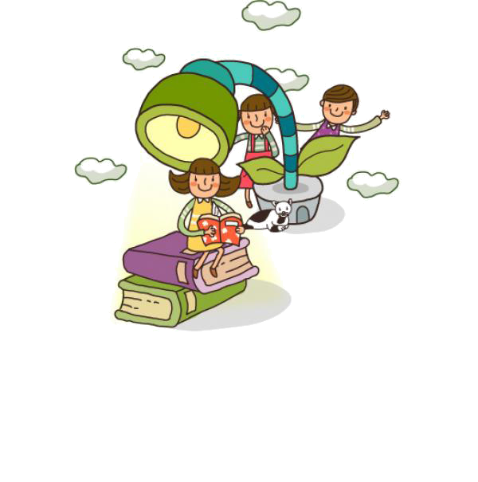

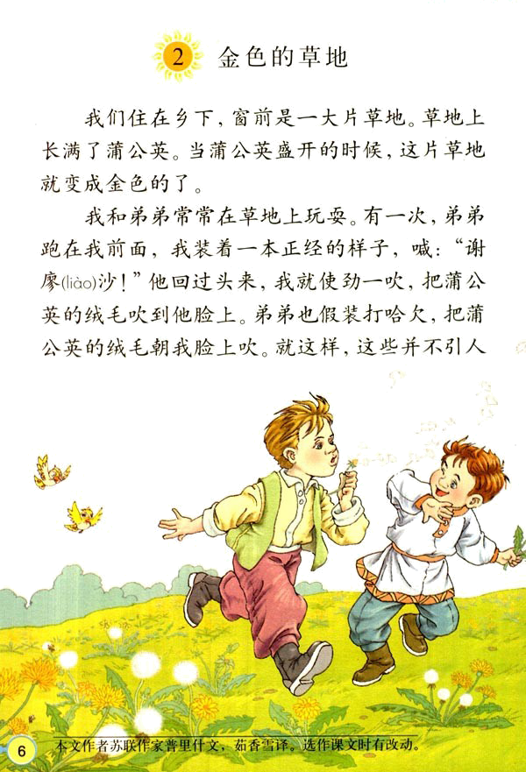
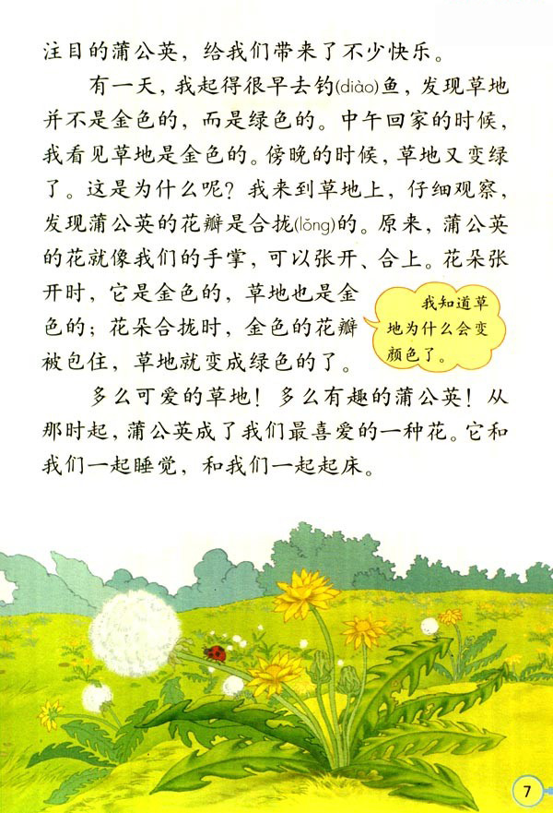
听录音、看课文。

Slide 6
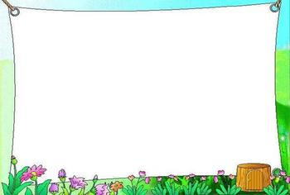

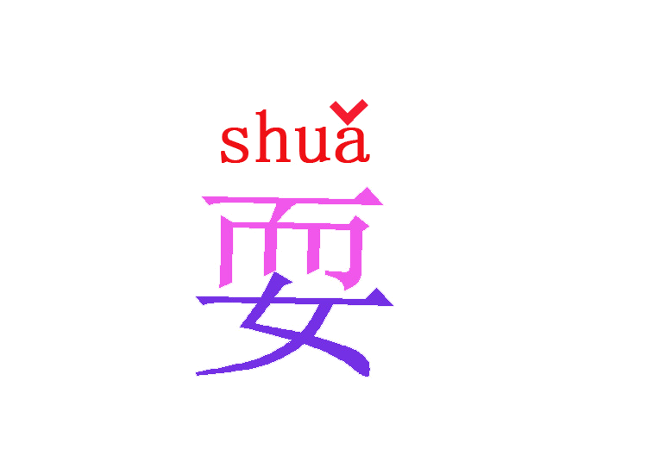
学生字：
玩耍

Slide 7
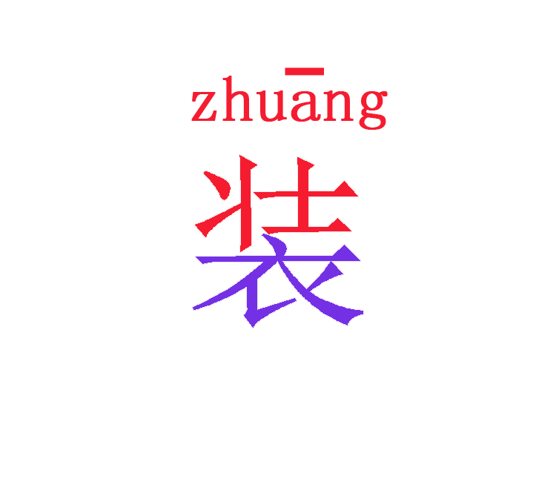
假装

Slide 8
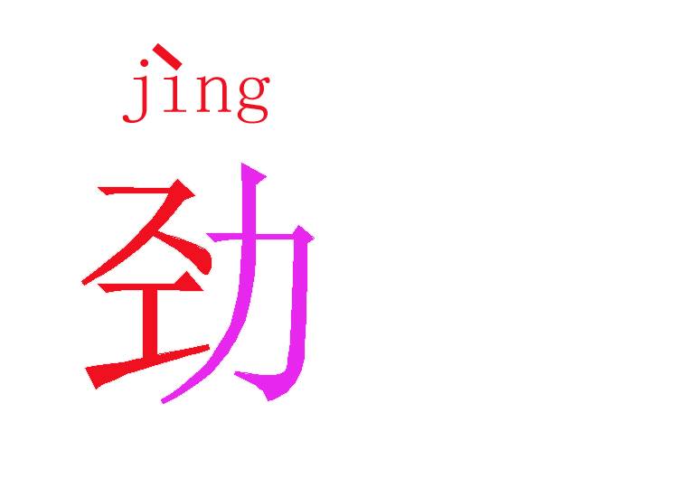
使劲

Slide 9
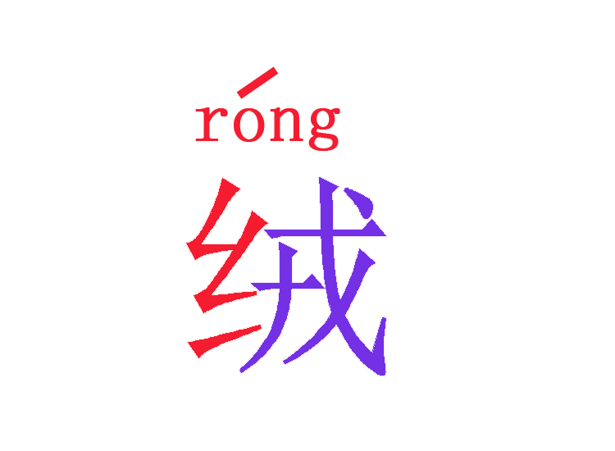
绒毛

Slide 10
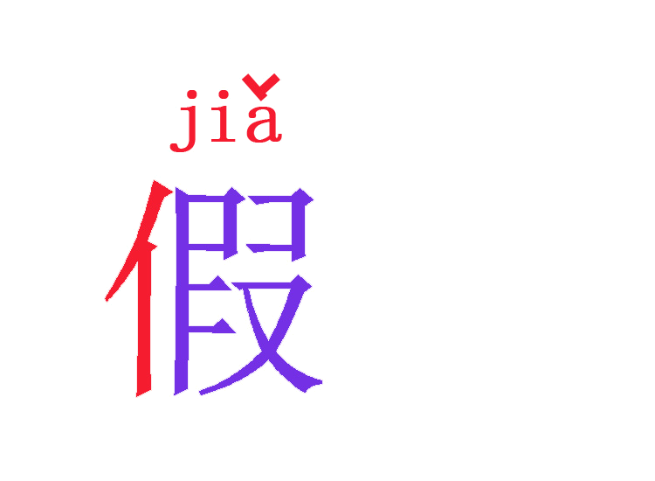
真假

Slide 11
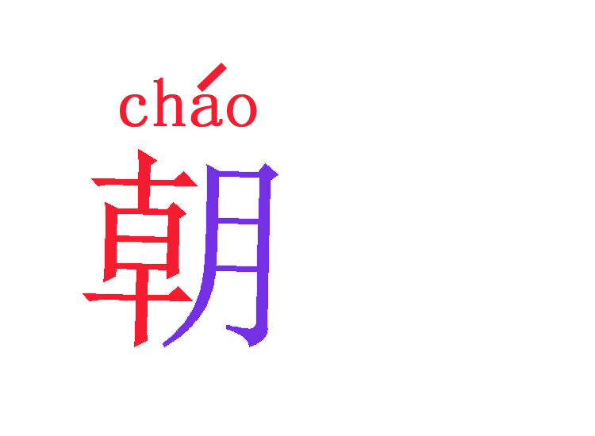
朝代

Slide 12
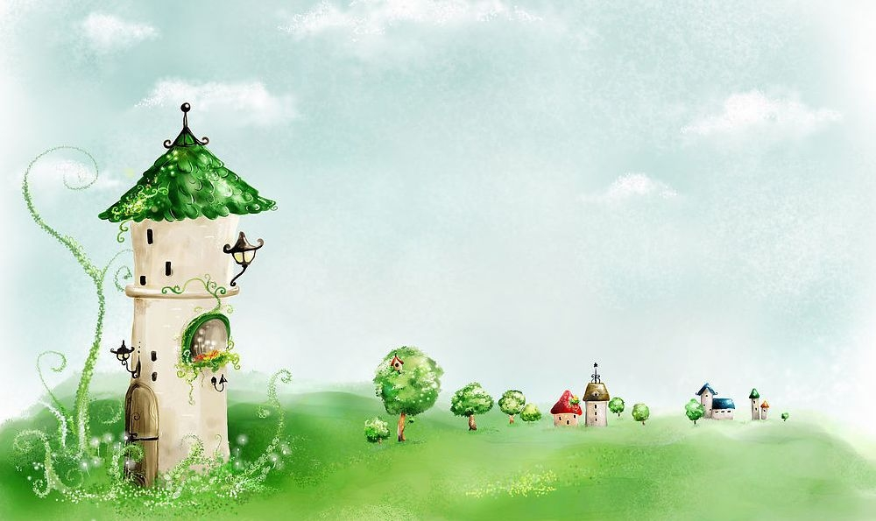
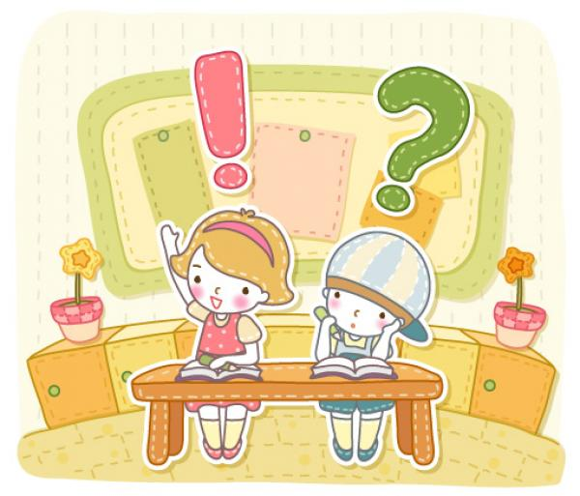
说一说：
从课文哪些地方可以看出草地的可爱、蒲公英的有趣？

Slide 13
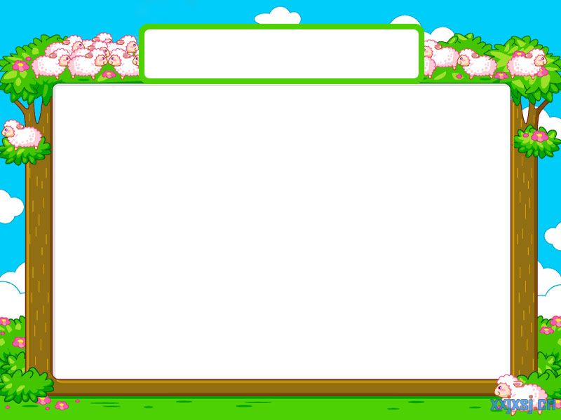

练一练:
蒲公英的花就像 可 以 、 早晨花朵 草地是 中午花朵它是 草地是 傍晚花朵又 草地又是
手掌
张开
合拢
合拢的
绿色的
张开的
金色的
合拢
绿色的

Slide 14
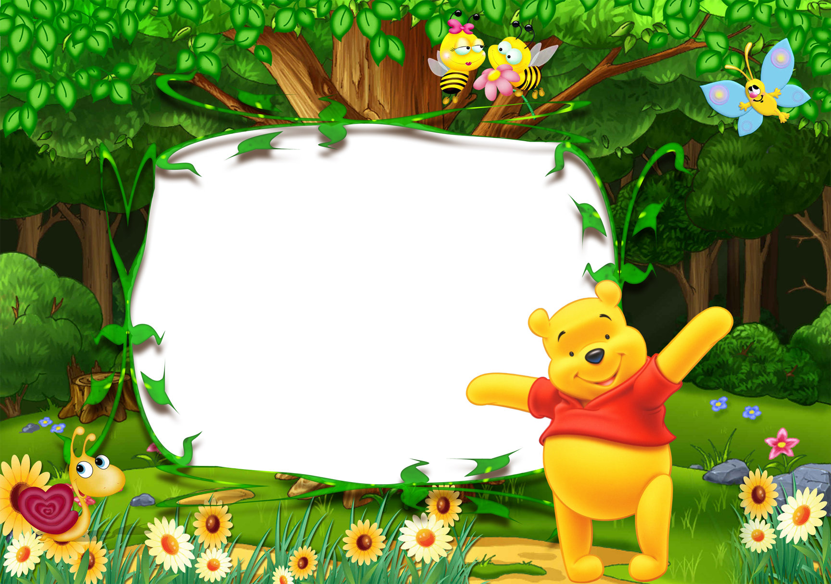
作业：
1、有感情的朗读课文。
2、抄写课文中你喜爱的句子。
3、抄写今天所学生字。

Slide 15
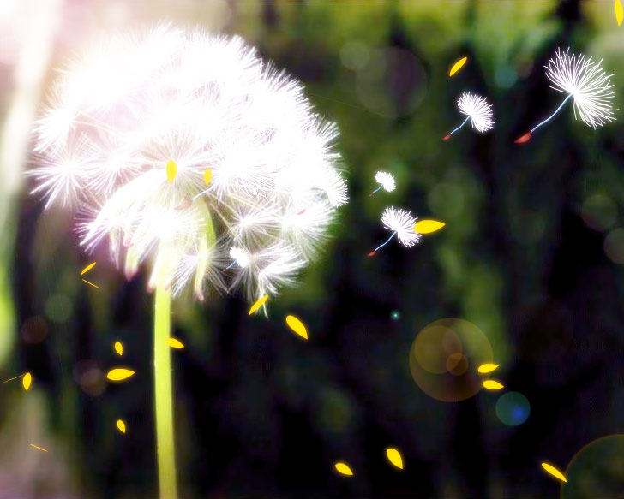
谢谢！

